Slide 1

PROCESAREA SEMNALELOR
Cu ajutorul microcontroloarelor
Călin V. Jugănaru
343C2

Slide 2
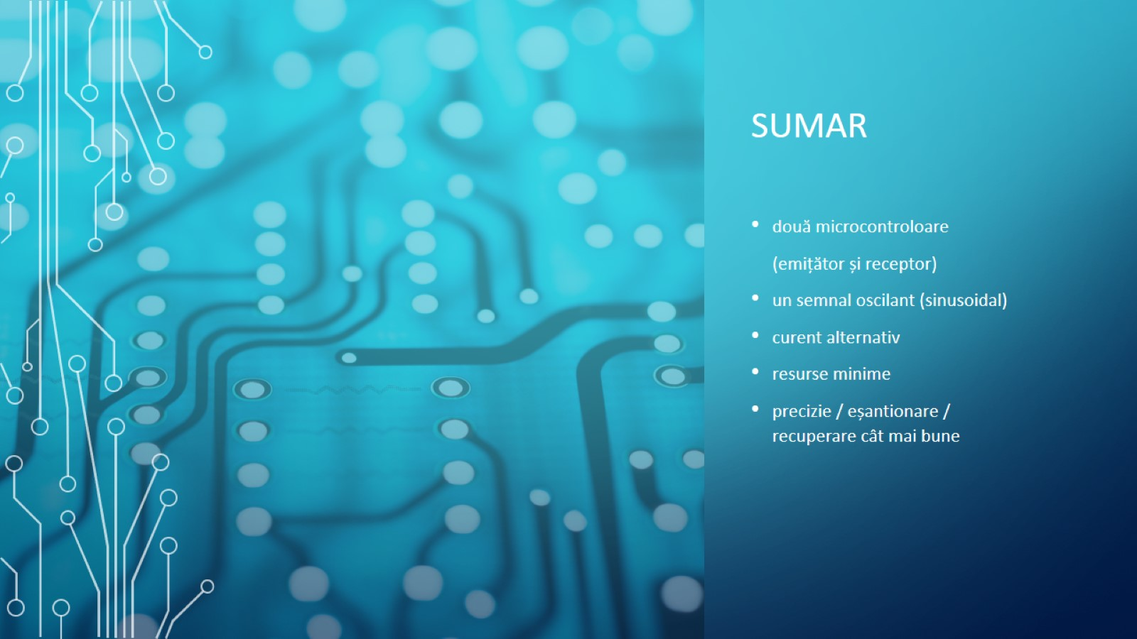
Sumar

Slide 3
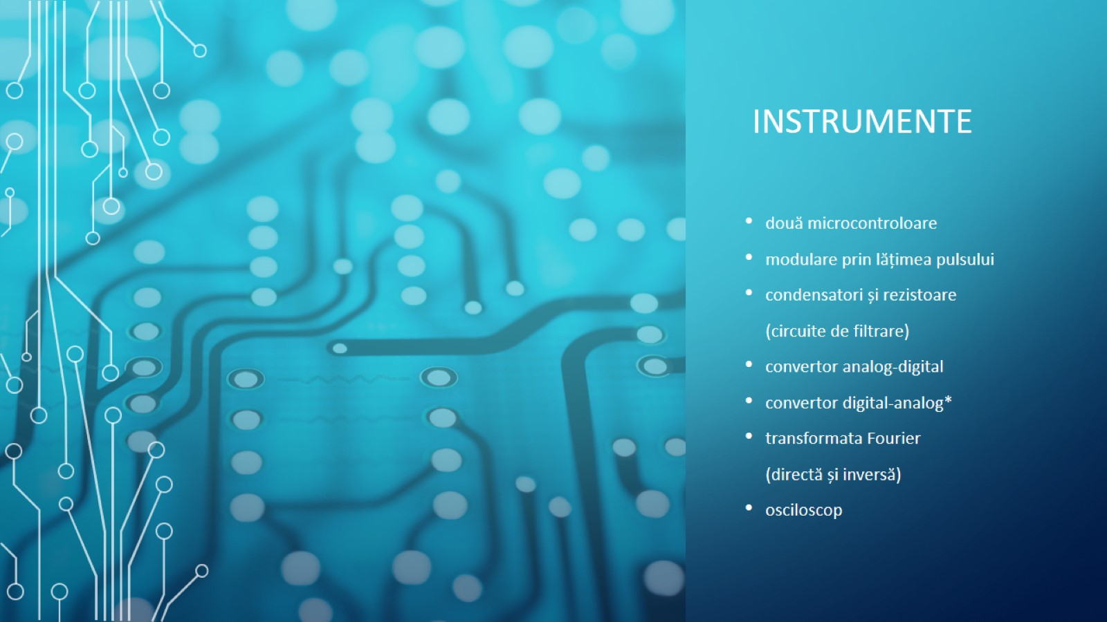
Instrumente

Slide 4
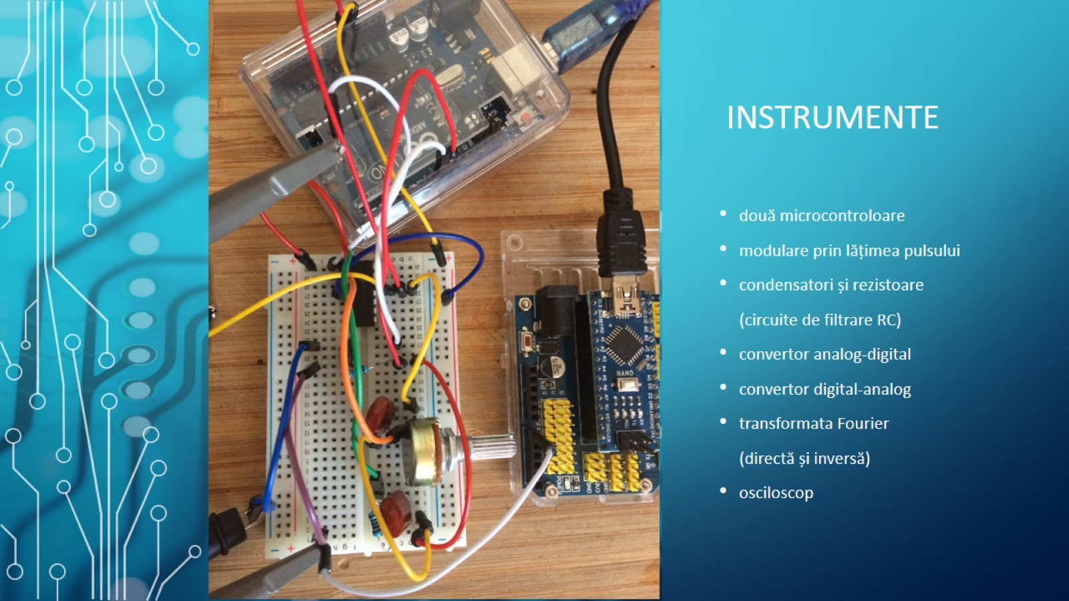
Instrumente

Slide 5
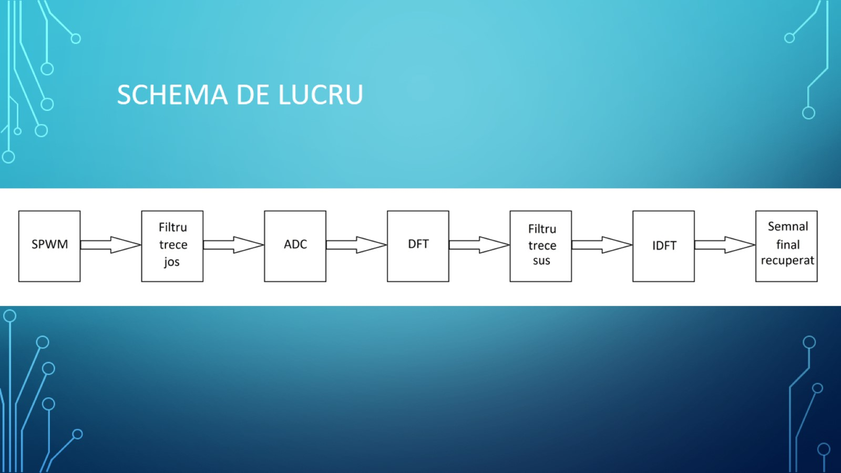
Schema de lucru

Slide 6
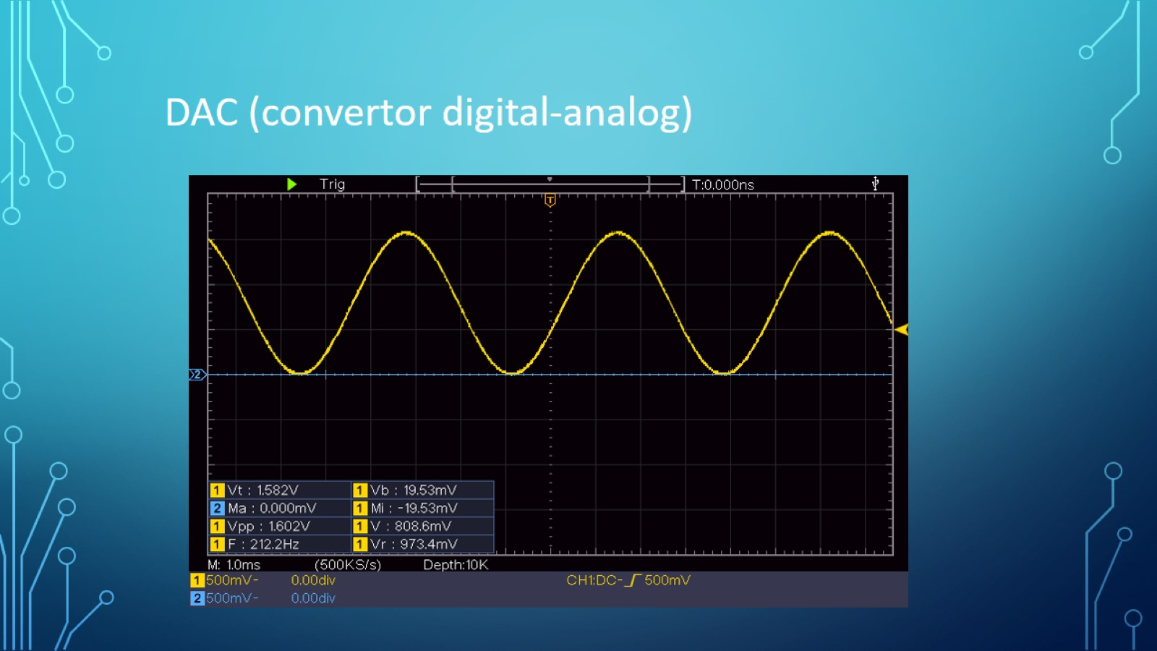
DAC (convertor digital-analog)

Slide 7
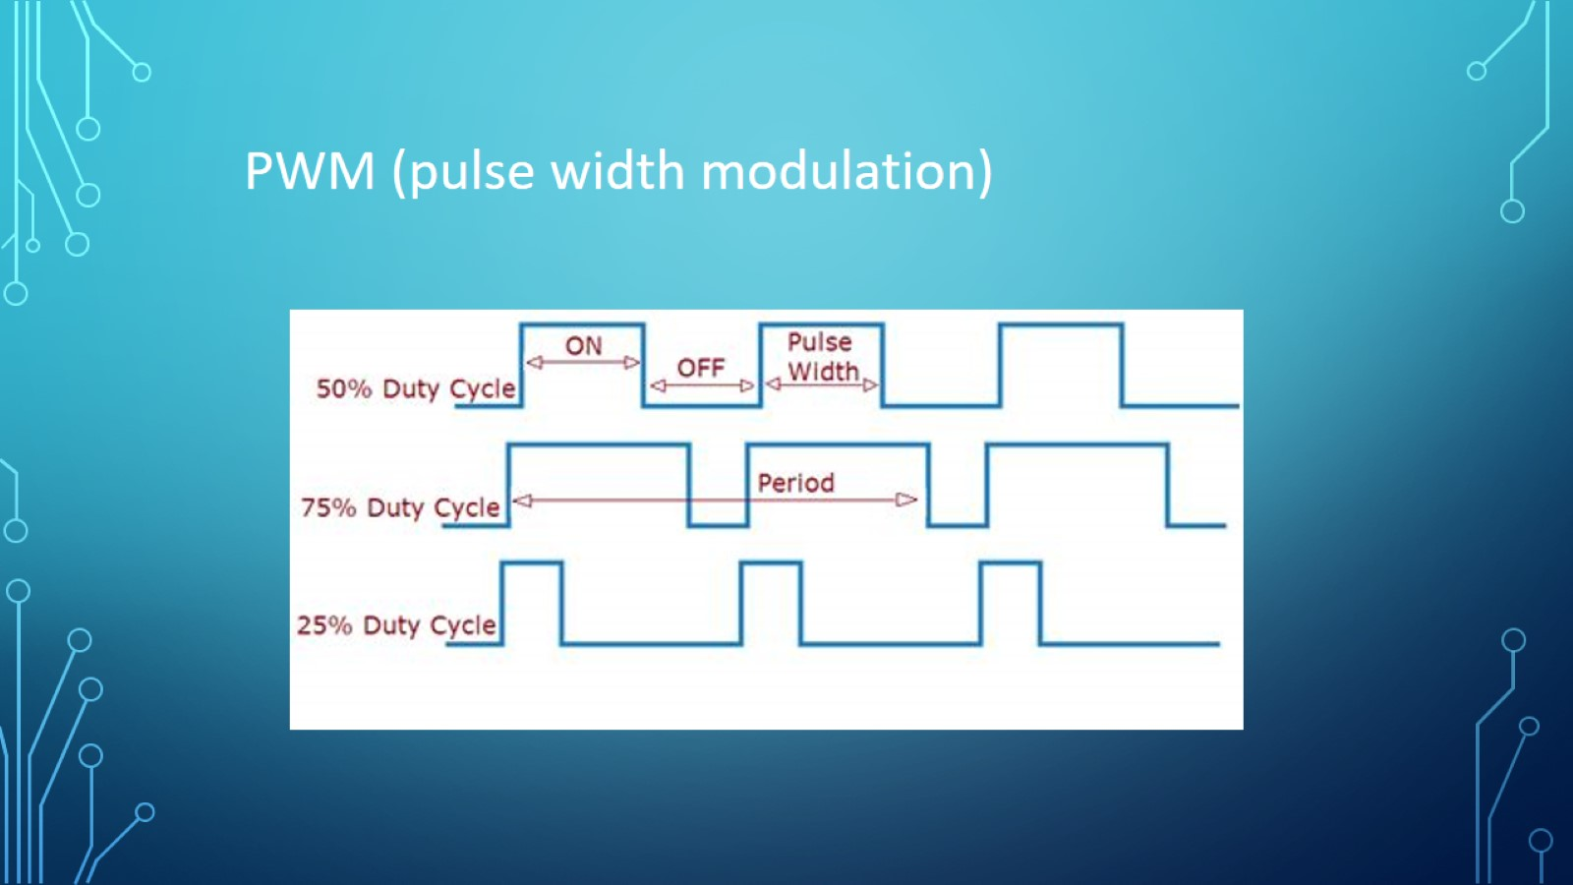
PWM (pulse width modulation)

Slide 8
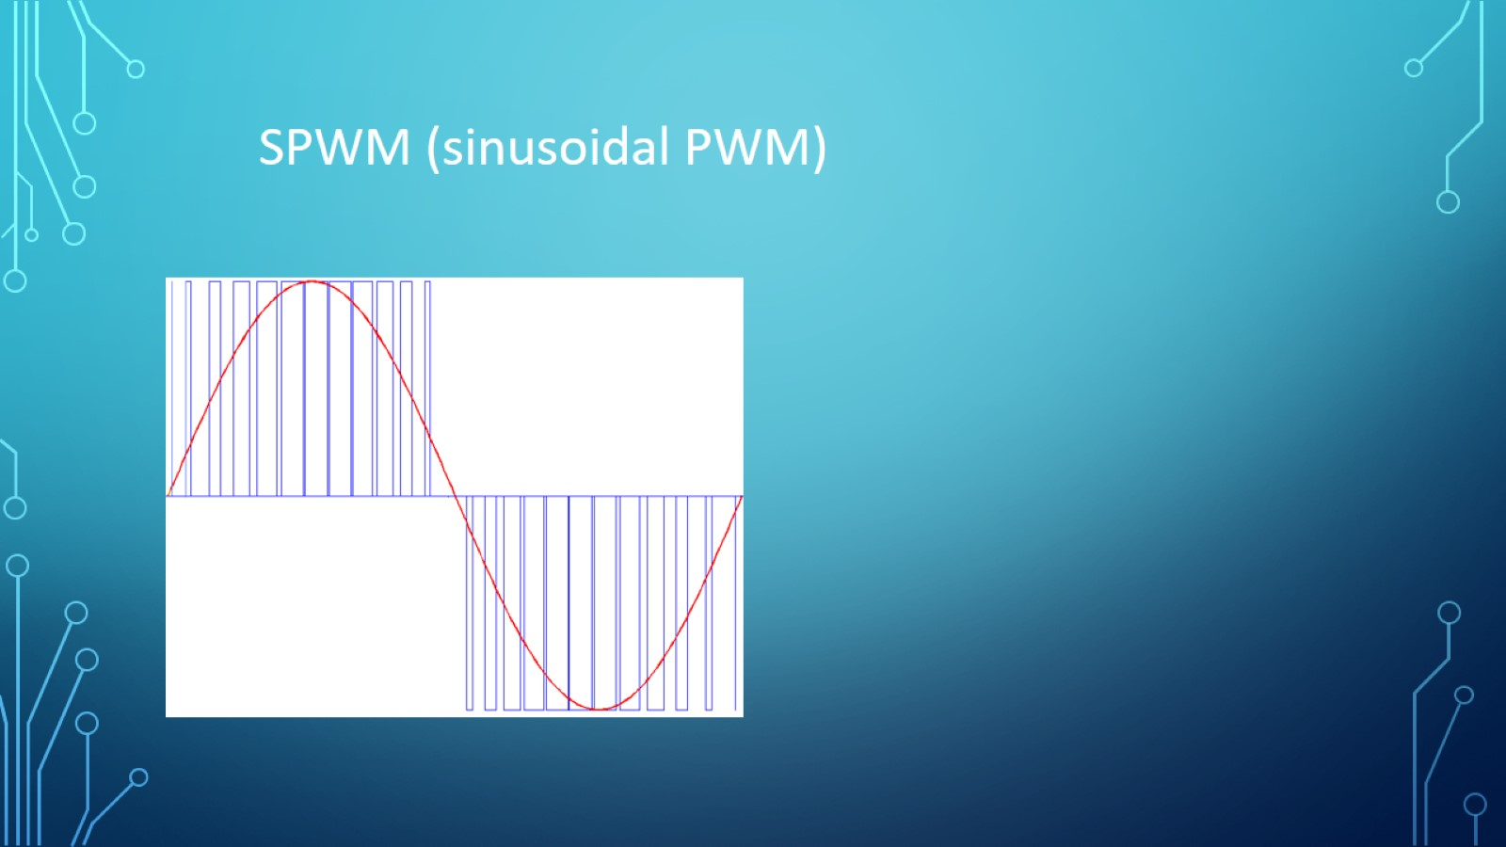
SPWM (sinusoidal PWM)

Slide 9
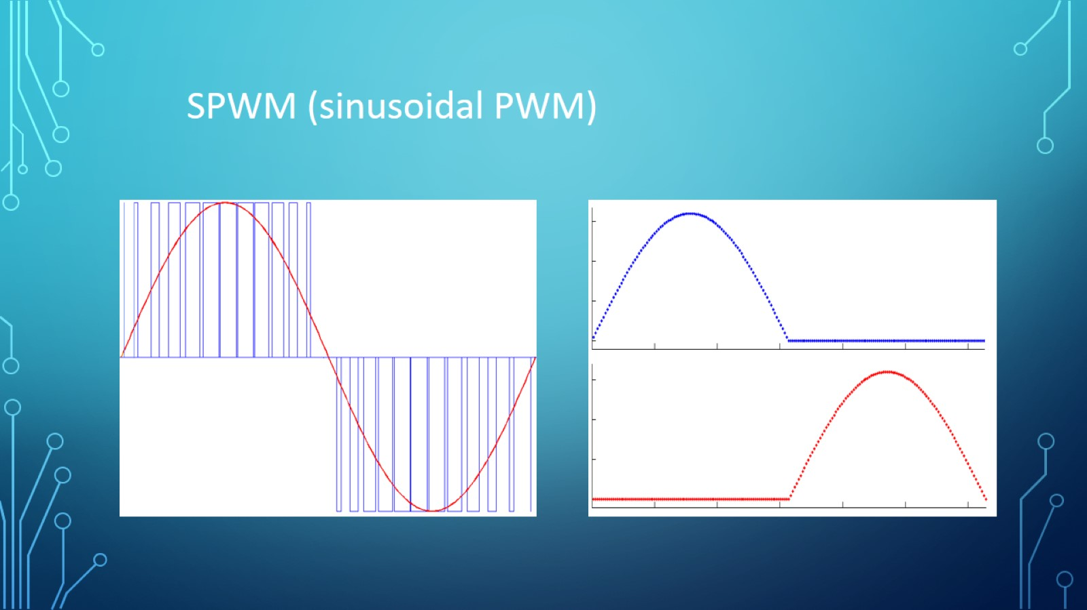
SPWM (sinusoidal PWM)

Slide 10
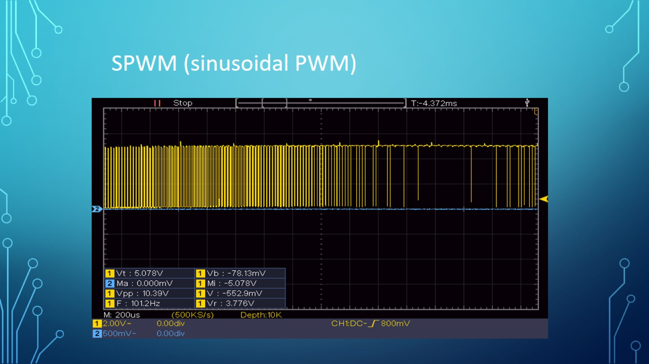
SPWM (sinusoidal PWM)

Slide 11
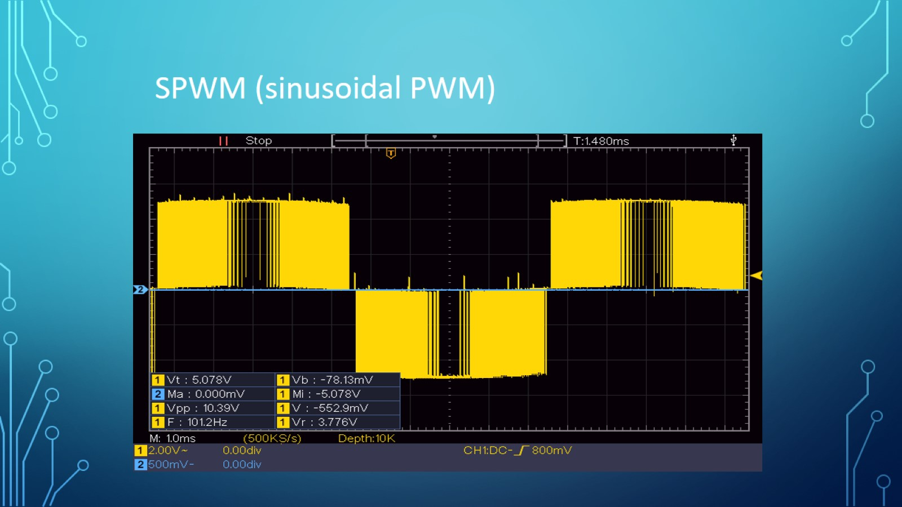
SPWM (sinusoidal PWM)

Slide 12
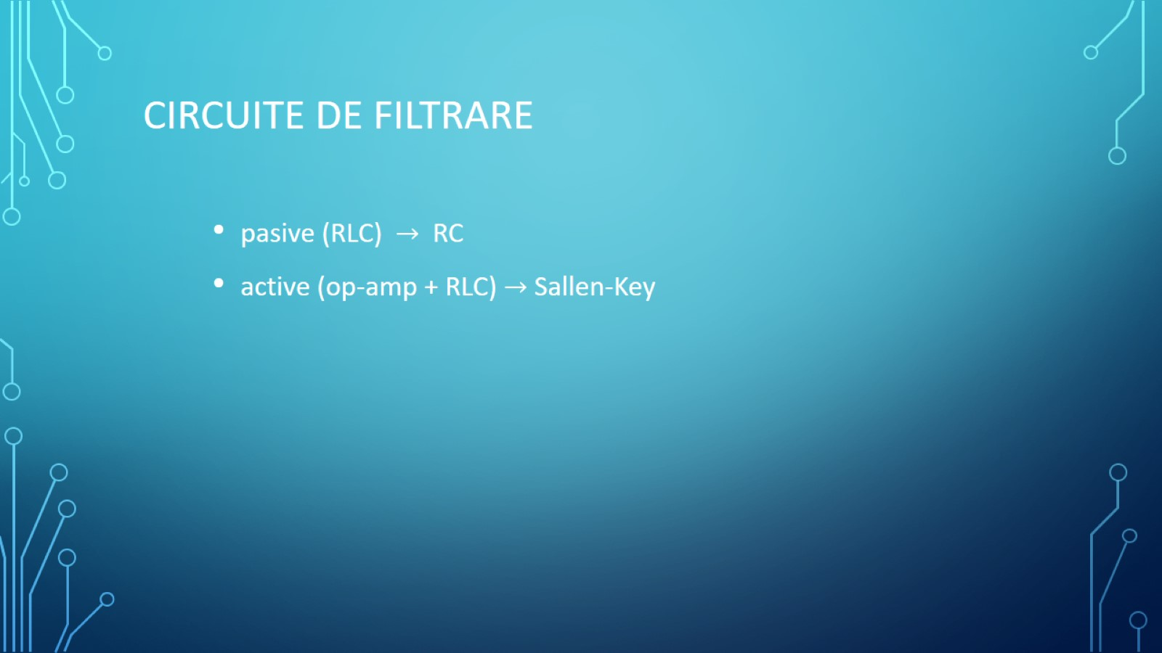
Circuite de filtrare

Slide 13
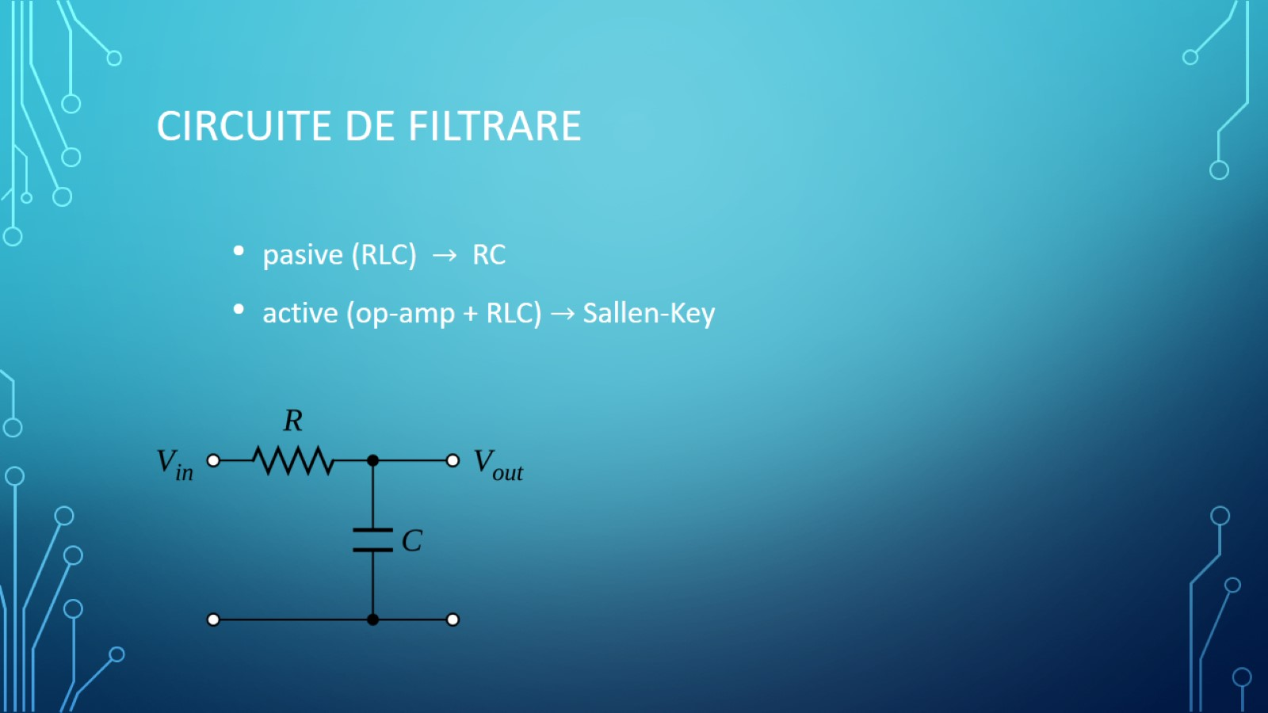
Circuite de filtrare

Slide 14
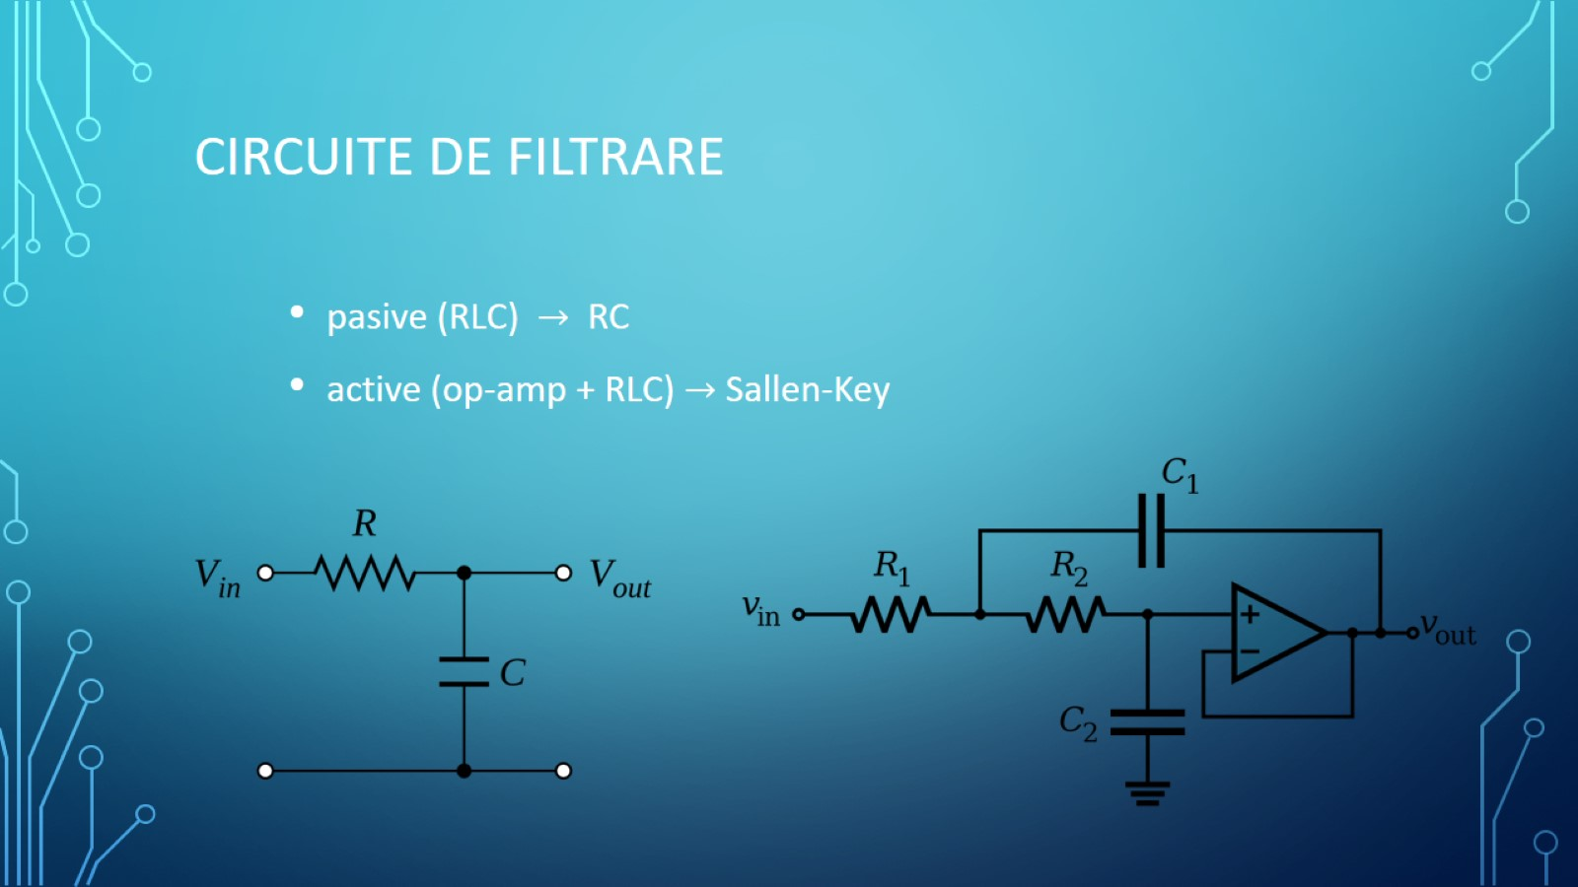
Circuite de filtrare

Slide 15
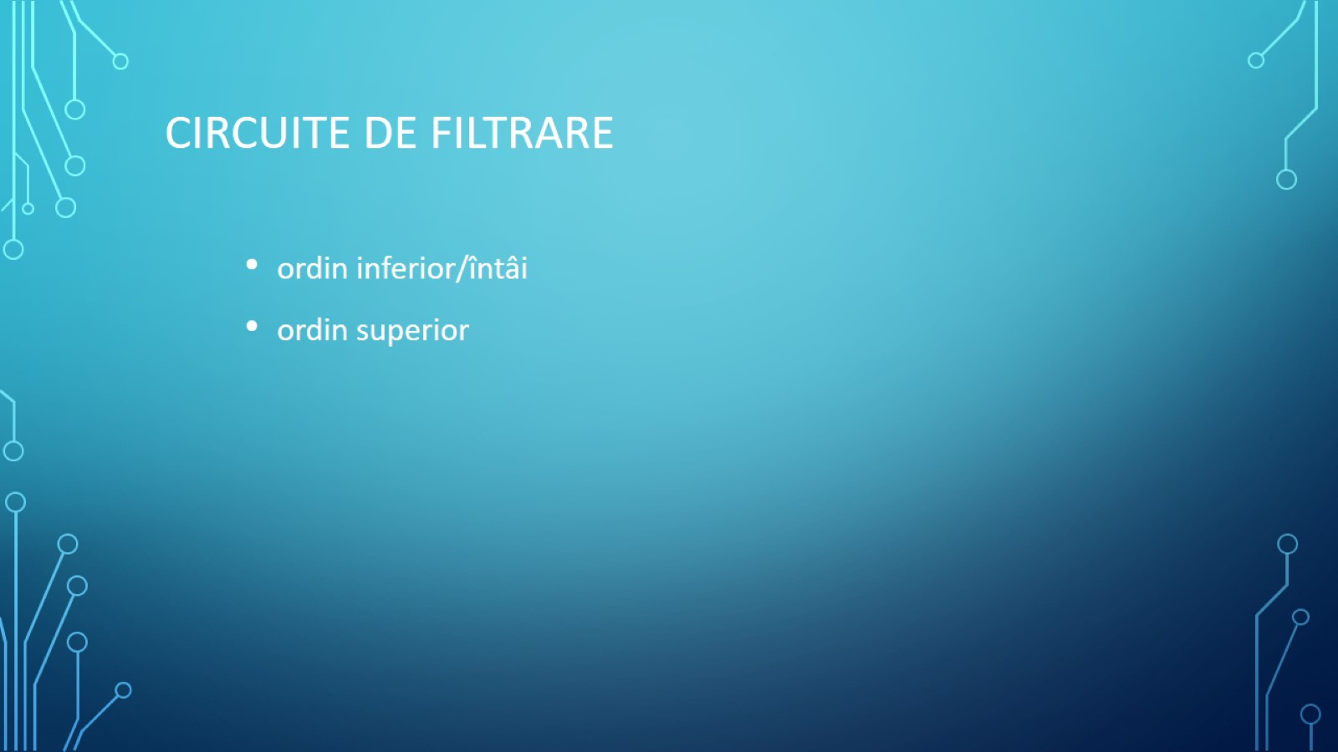
Circuite de filtrare

Slide 16
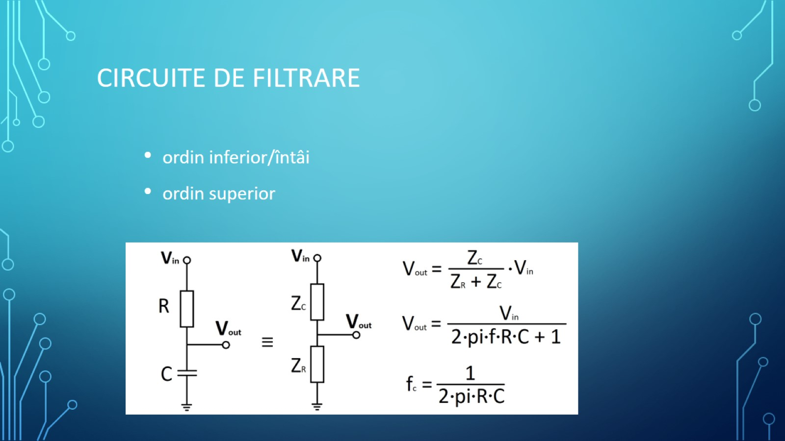
Circuite de filtrare

Slide 17
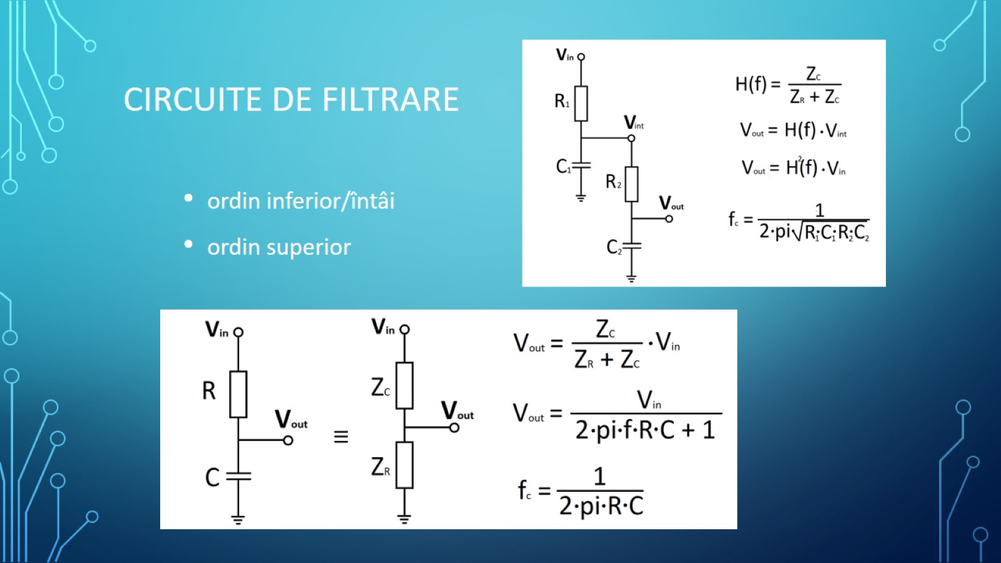
Circuite de filtrare

Slide 18
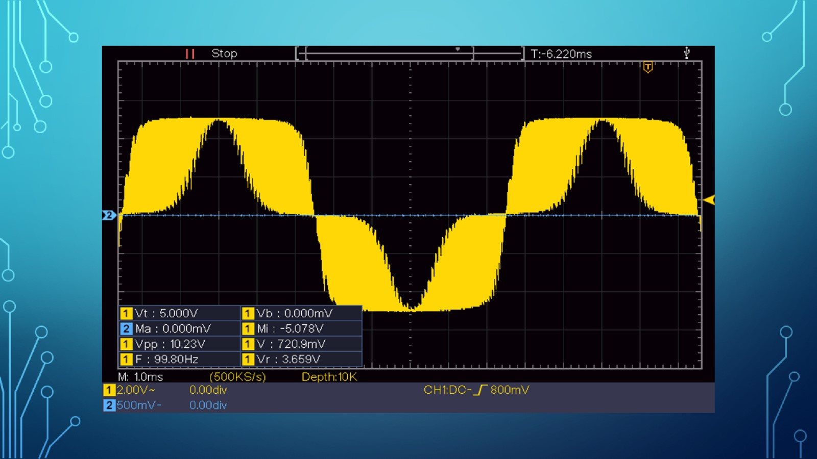

Slide 19
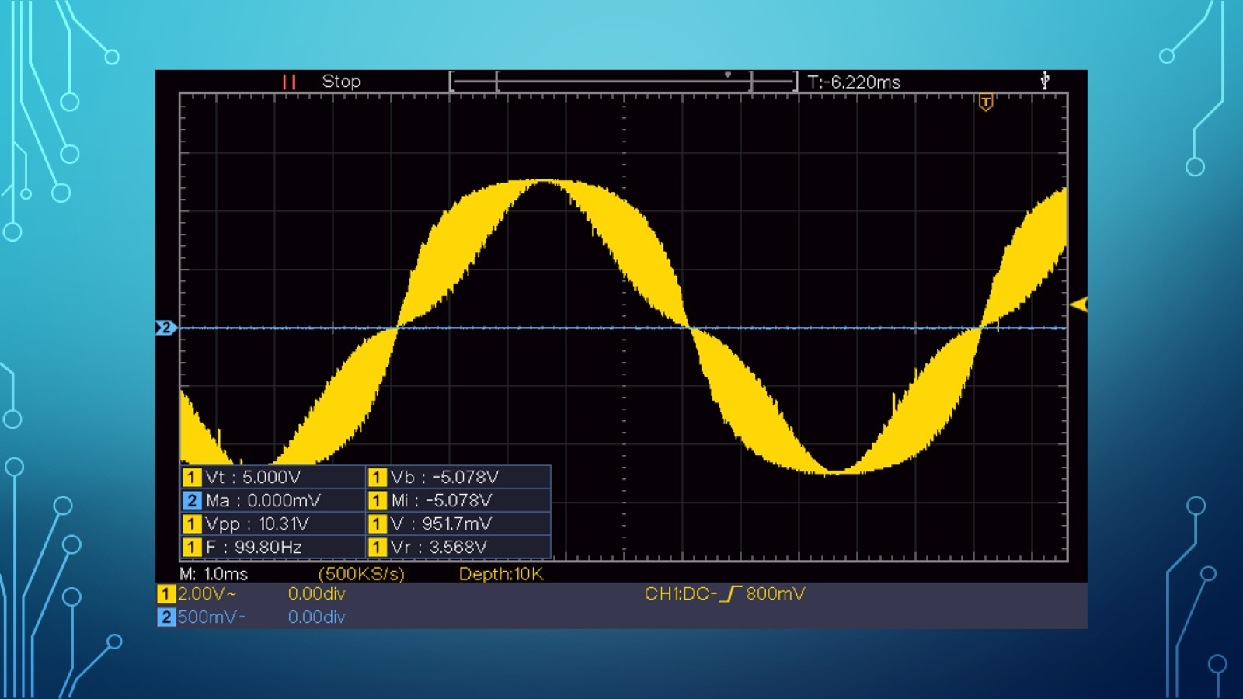

Slide 20
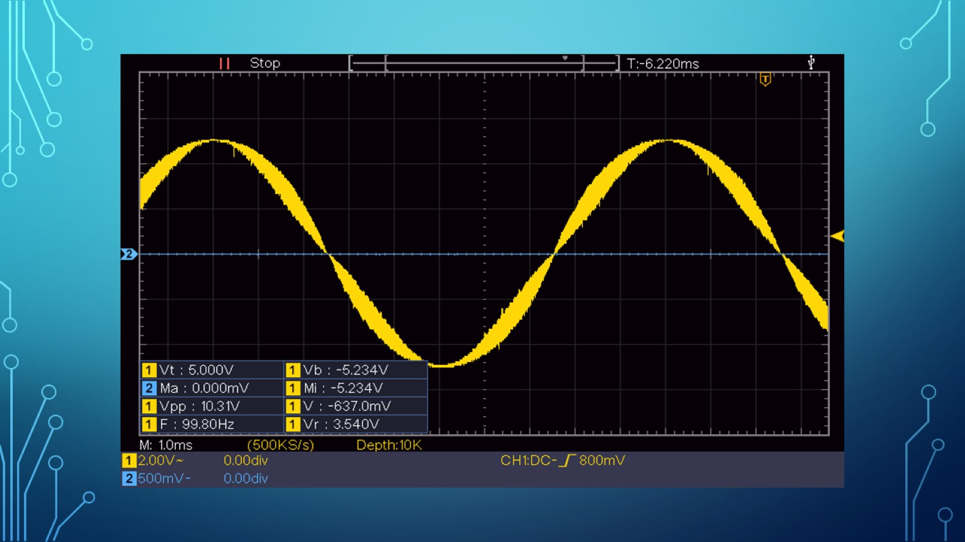

Slide 21
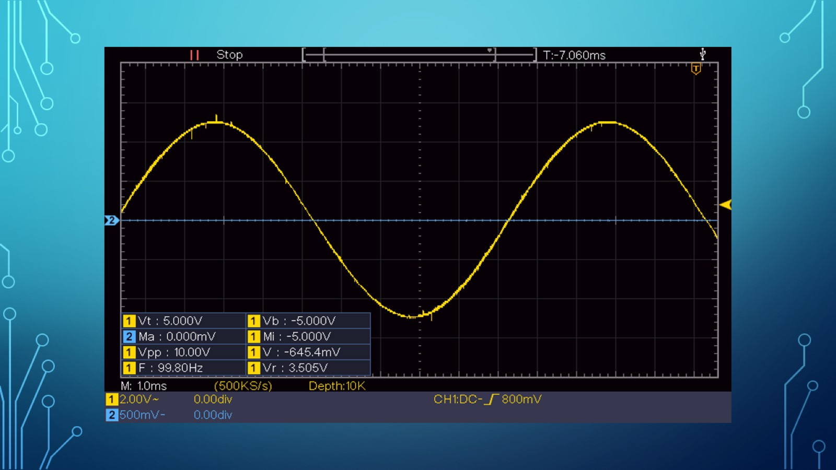

Slide 22

Filtru activ Sallen-Key...

Slide 23
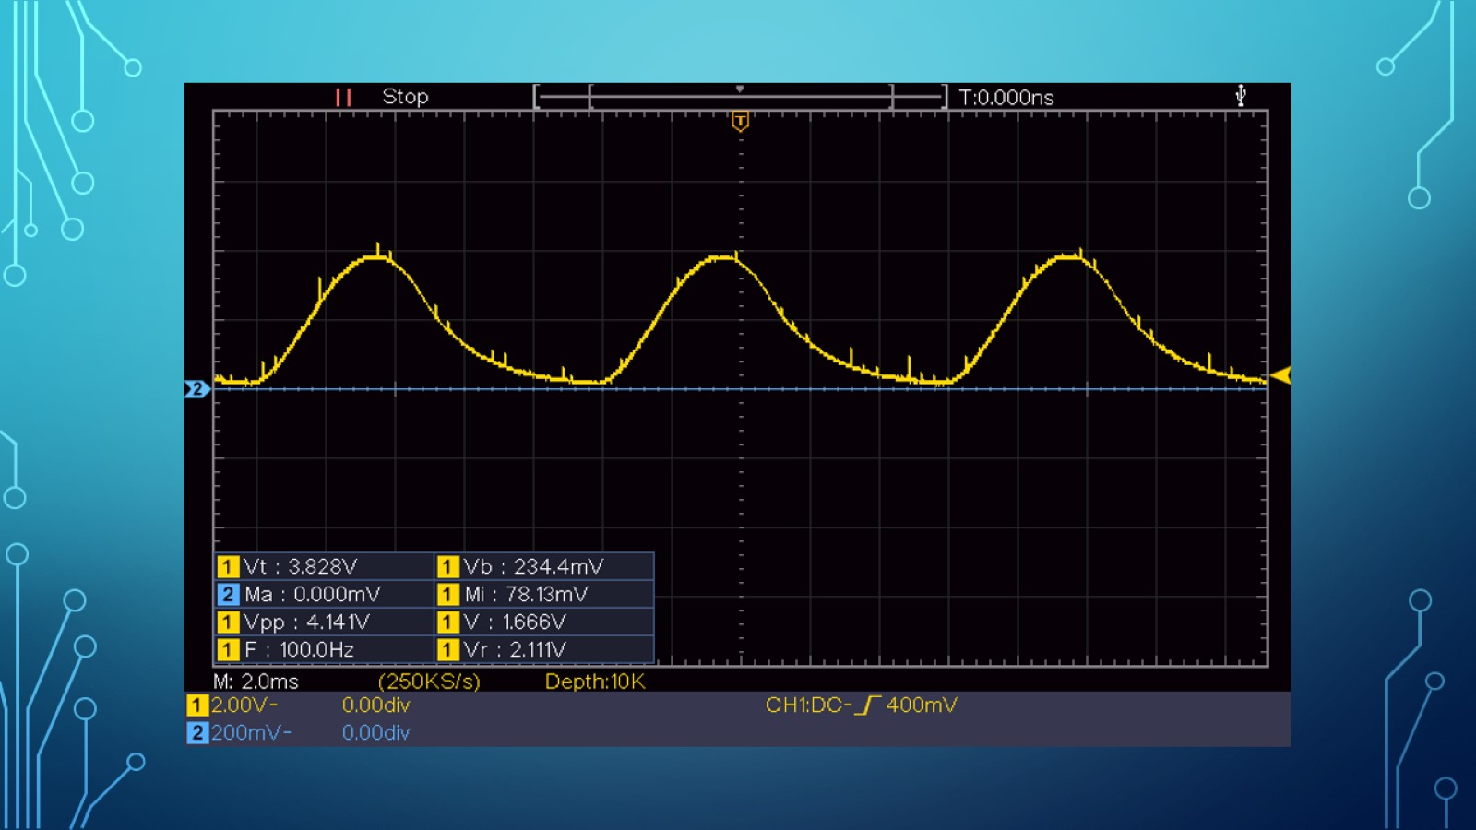

Slide 24
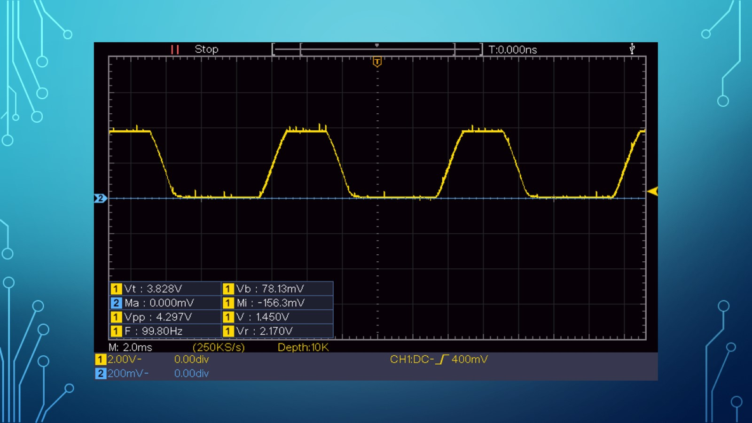

Slide 25
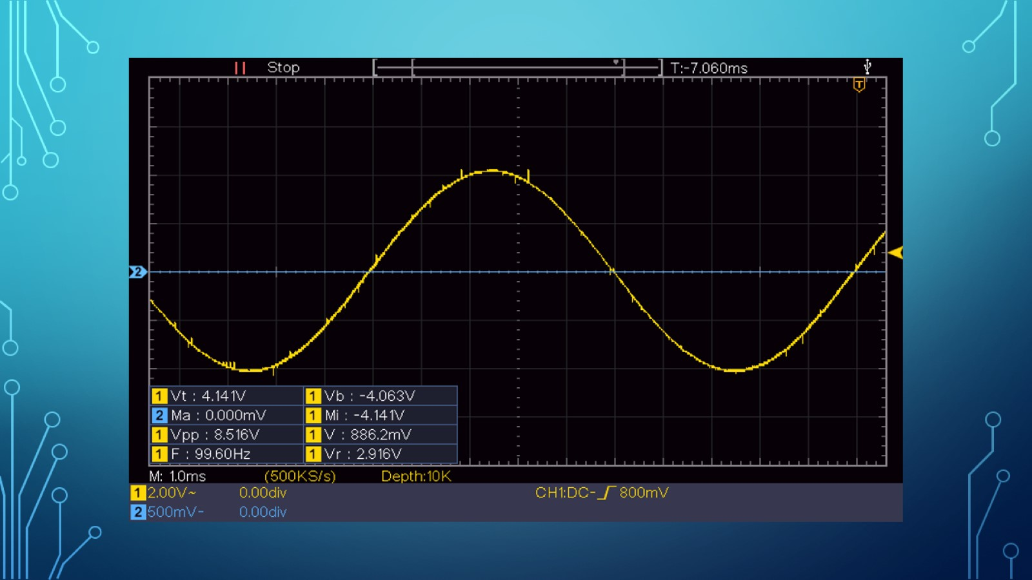

Slide 26


Slide 27
Schema de lucru

Slide 28
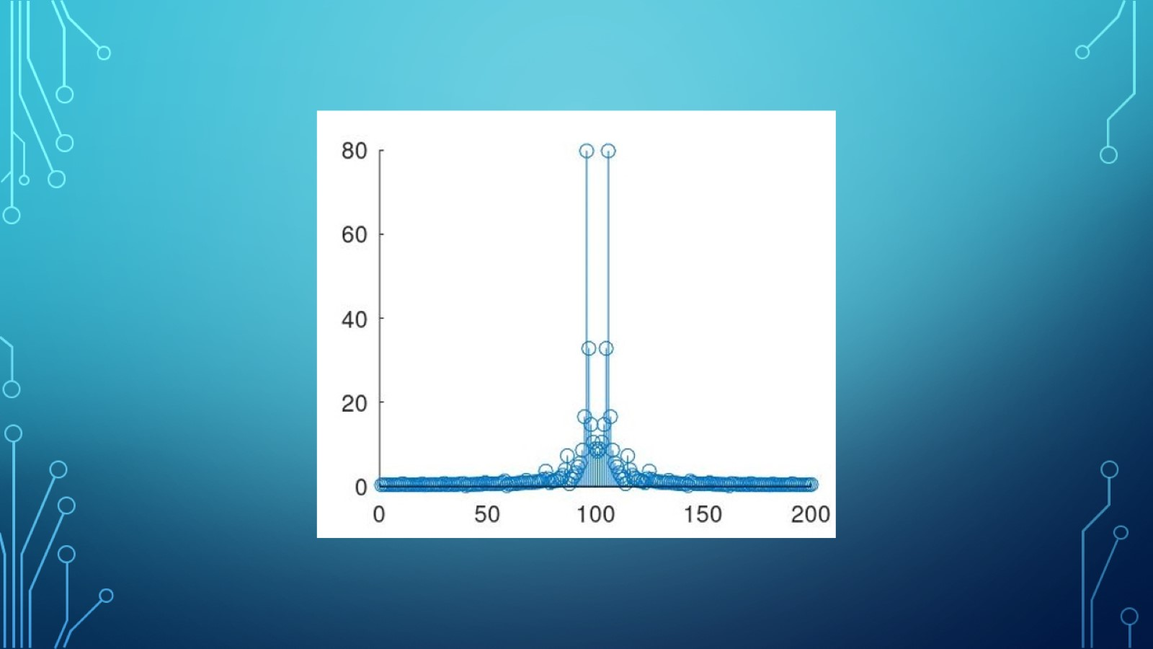

Slide 29
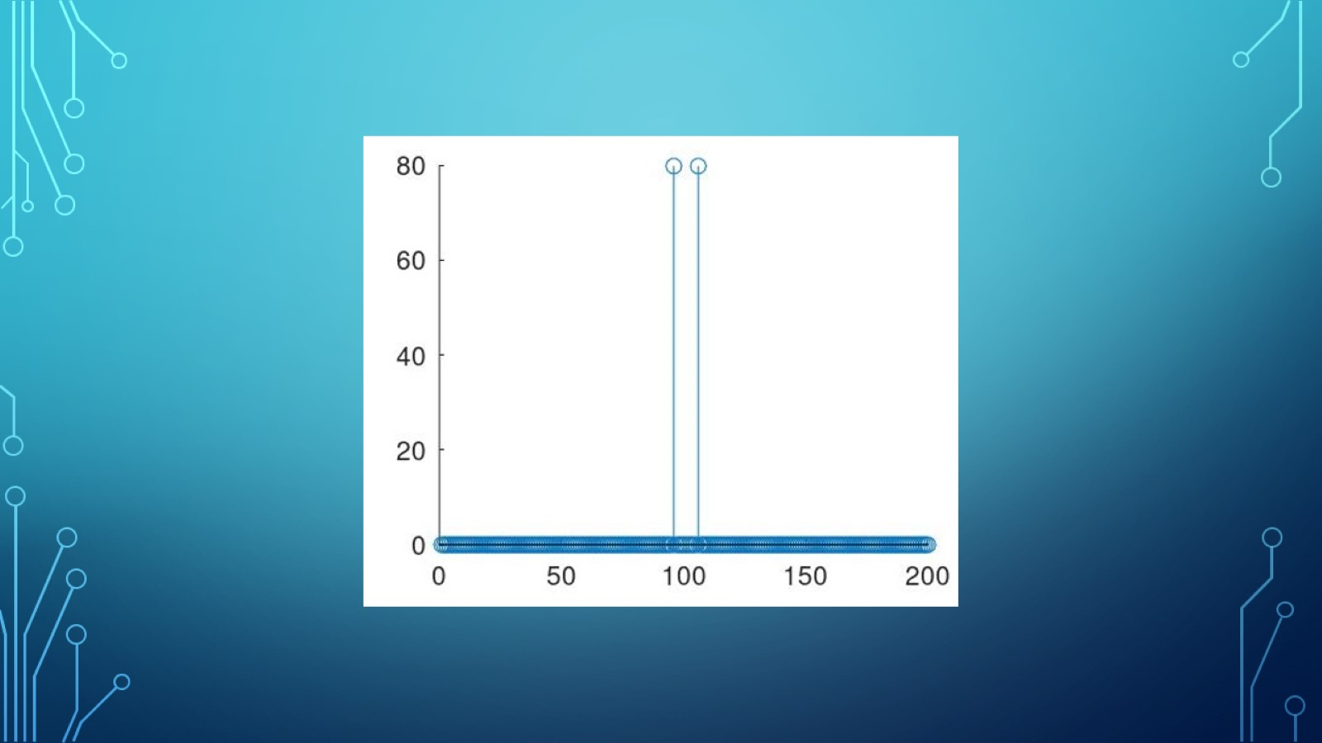

Slide 30
